Slide 1

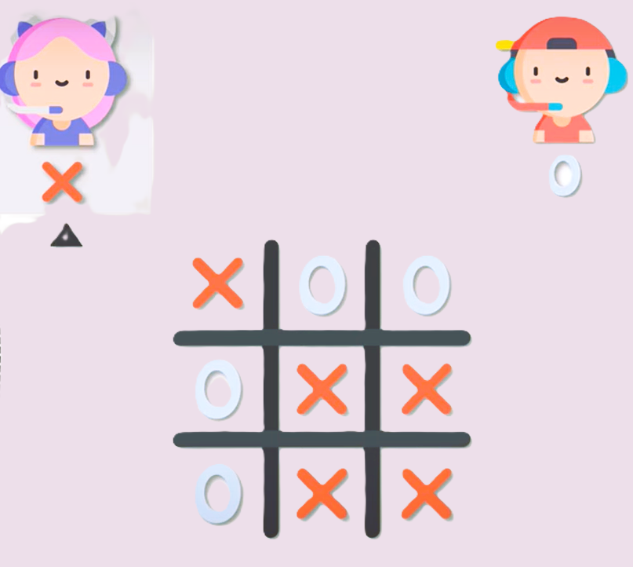
JEU DE MORPION
Présenté par :
INES CHARFI
FLORENCE NAVET
KENZA ZAHAF

Slide 2




sommaire
1
Introduction
2
Conception du projet
3
Les fonctions utilisées
4
Explication de code avec son git
5
Améliorations

Slide 3
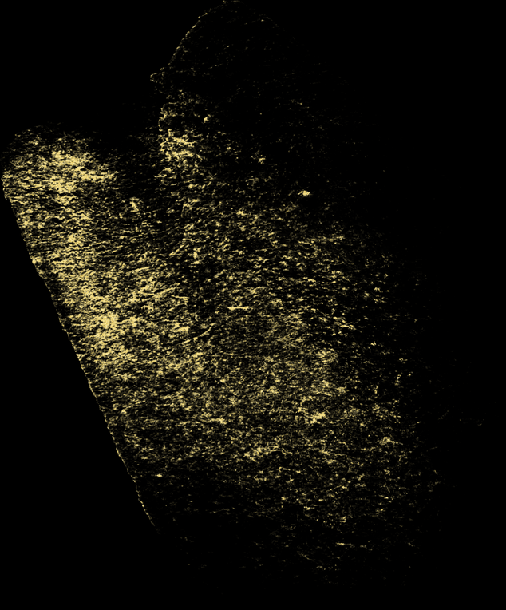
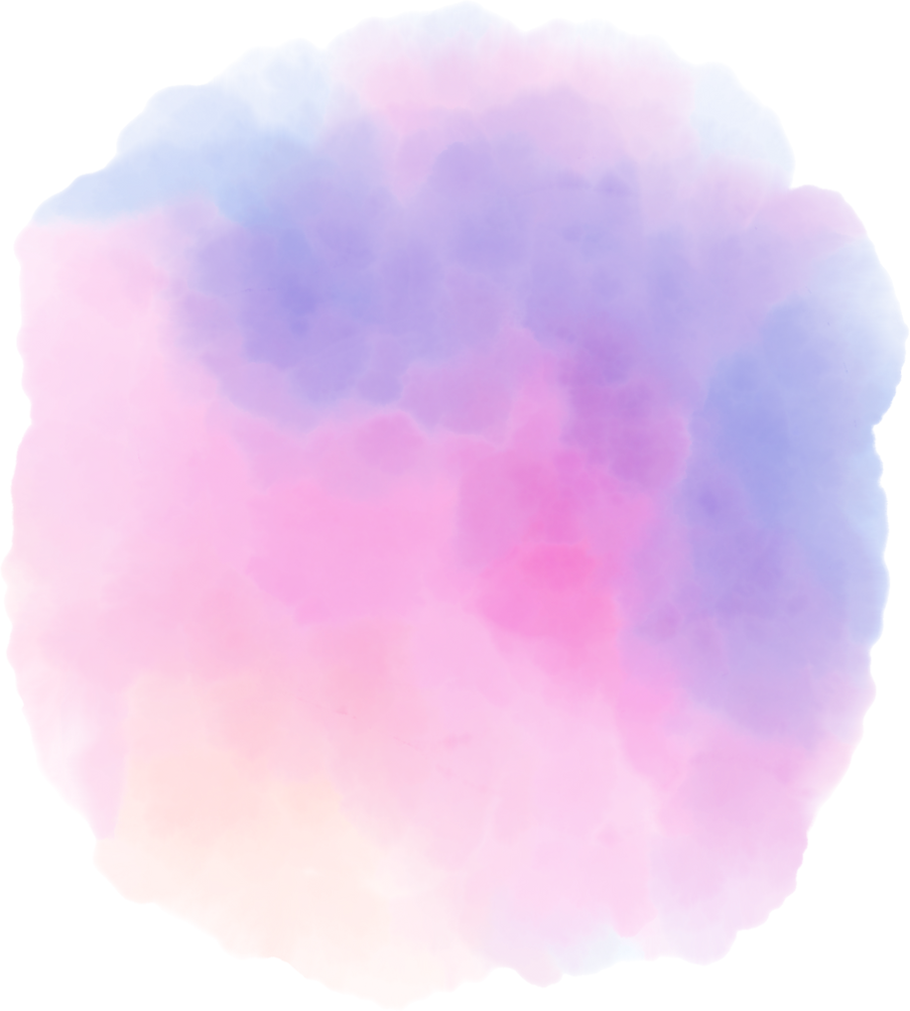
Introduction
Le plateau de jeu du morpion est une grille de 3x3. Au début, chaque case est vide, puis les joueurs remplissent les cases avec des X et des O.
Les joueurs alternent pour jouer. L'un joue avec un X et l'autre avec un O.
Le joueur choisit une case vide, et cette case est remplie avec son symbole.
Après chaque tour, il faut vérifier si un joueur a gagné ou si la partie est terminée sans gagnant (égalité).
.Le jeu doit alterner entre les joueurs et afficher le statut de la partie.
.

Slide 4
outils utilisés
Draw.io pour schématiser le fonctionnement du jeu
Python pour coder le jeu
Git pour gérer la version du projet.
.

Slide 5



Conception

Slide 6



Les fonctions utilisées :
jouer()
choix_joueur()
affichage_grille()
verifier_victoire()
joueur_suivant()

Slide 7

Explications du code

Slide 9


Slide 14
Améliorations

Slide 15
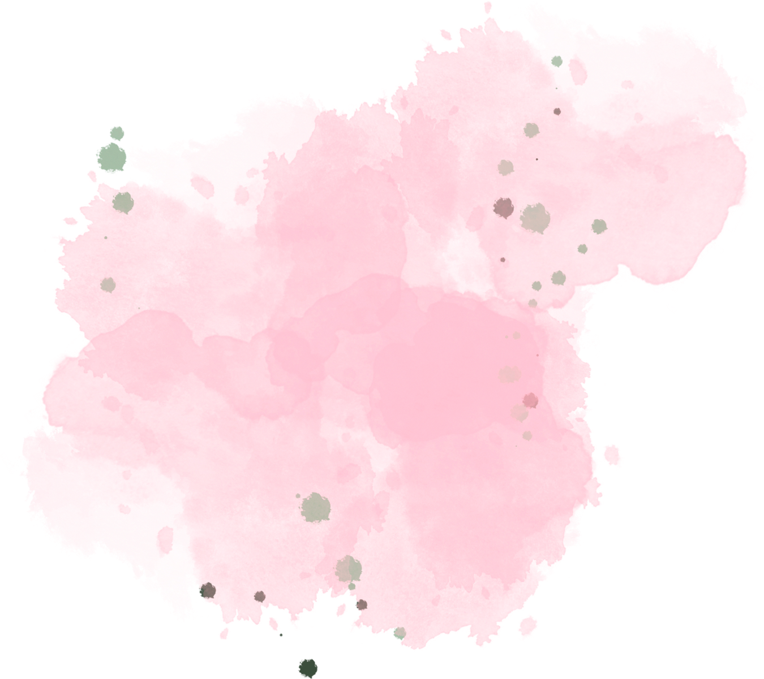
Merci pour votre attention

